Slide 1
R·二年级数学上册
六
复习与关联
数量关系

Slide 2

整体回顾
一
分类与整理
1
二
1~6的表内乘法
10
你会用乘法和除法解决哪些问题？它们有什么联系？
三
1~6的表内除法
30
校园小导游
49
四
厘米和米
55
身体上的尺子
68
五
7~9的表内乘、除法
73
六
复习与关联
91

Slide 3
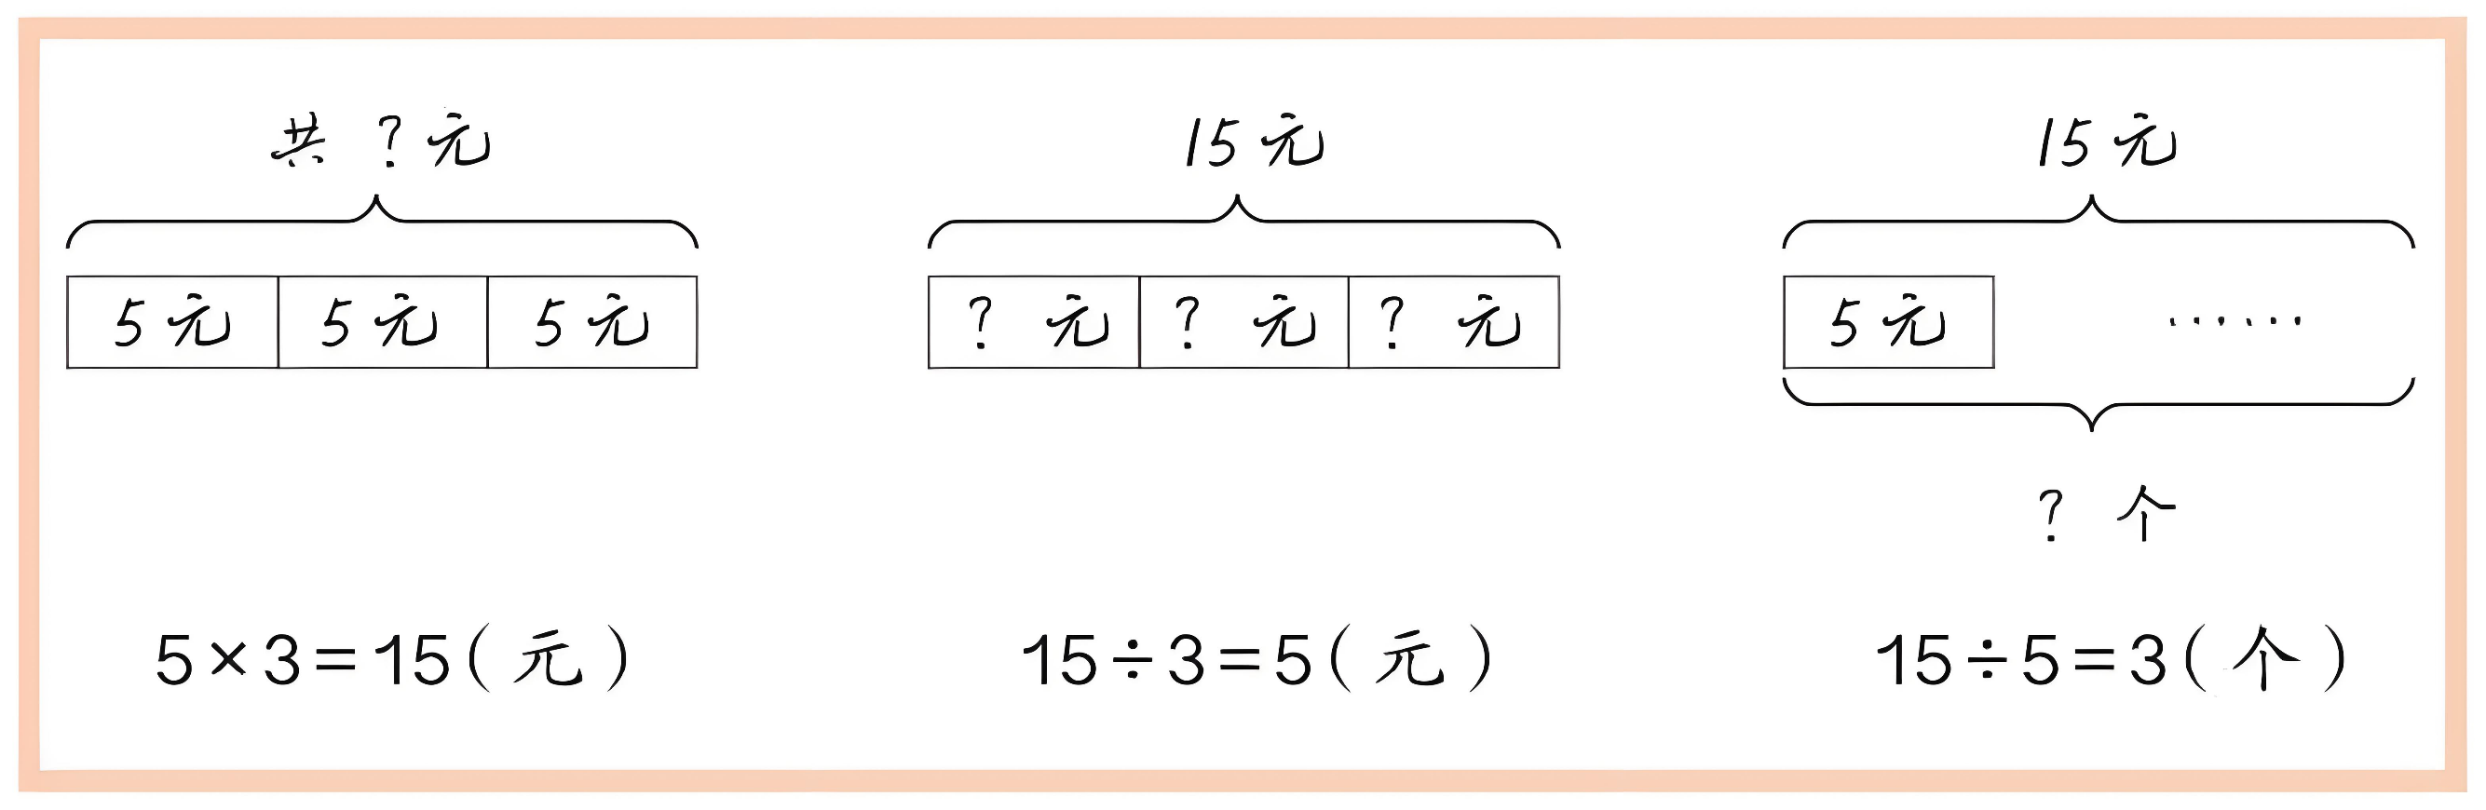
下面是小丽整理的“知识图”，你也试着画一画吧。

Slide 4

知识梳理
（1）有4排桌子，每排5张，一共有多少张？
份数
每份数
已知每份数、份数 ，求总数，用乘法解决。
每份数×份数=总数
每排张数×排数=总数
5×4=20(张)

Slide 5

（2）一共有20张桌子，每排5张，一共有几排？
总数
每份数
已知总数和每份数，求份数，用除法解决。
总数÷每份数=份数
总数÷每排张数=排数
20÷5=4(排)

Slide 6
（3）一共有20张桌子，有4排，每排有几张桌子？
总数
份数
已知总数和份数，求每份数，也用除法解决。
总数÷份数=每份数
总数÷排数=每排张数
20÷4=5(张)

Slide 7

可以用图表示上面的数量关系。
横着看，
4排，每排5张，
5×4=20
竖着看，5列，每列4张，4×5=20
乘法和除法互为逆运算，可用于验证结果或从不同角度分析问题。

Slide 8
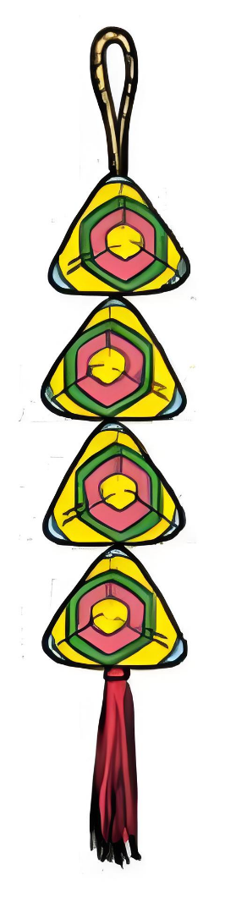
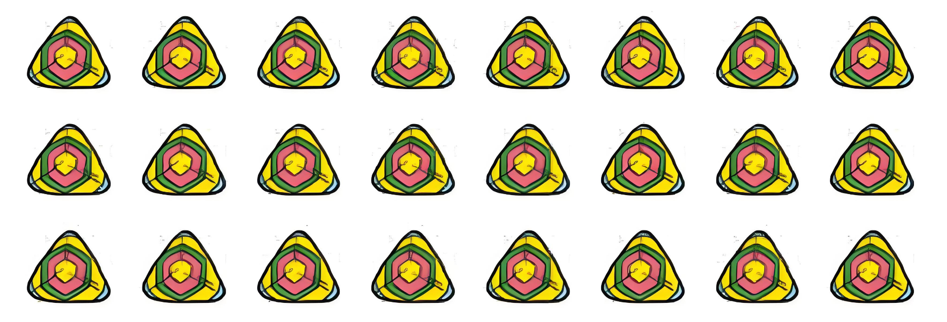
巩固练习
1
【课本96页 练一练 第1题】
24
（1）每行有8个香包，有3行，一共有( )个。
8
×
3
=
24

Slide 9
4
（2）24个香包，平均穿成6串，每串( )个。
24
÷
6
=
4
（3）24个香包，每4个穿一串，可以穿成( )串。
6
24
÷
4
=
6

Slide 10
2
刘奶奶家养了两种不同的鸡，一种有3只，另一种有6只。还养了3种不同的鸭，每种有6只。
【课本98页 练一练 第11题】
（1）刘奶奶家养了多少只鸡？
3+6=9(只)
答：刘奶奶家养了9只鸡。
（2）刘奶奶家养了多少只鸭？
3×6=18(只)
答：刘奶奶家养了18只鸭。

Slide 11
（3）请提出其他数学问题并解答。
答案不唯一，例：刘奶奶家养的鸡和鸭一共有多少只？
9+18=27(只)
答：刘奶奶家养的鸡和鸭一共有27只。

Slide 12
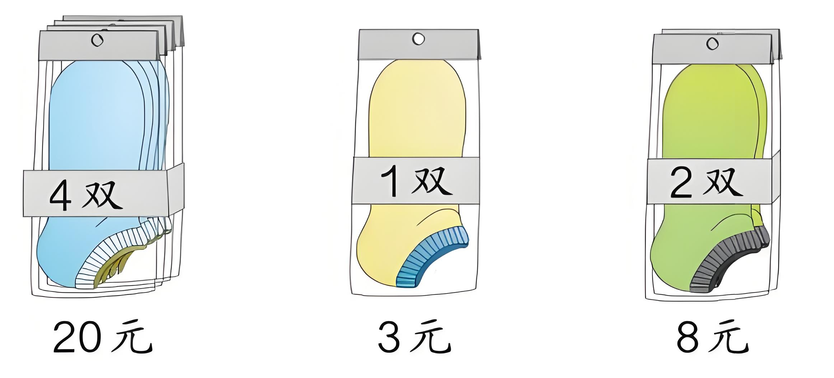
3
【课本99页 练一练 第12题】
王阿姨想买4双袜子，买哪种最便宜？
第1种：20(元)
第2种：3×4=12(元)
第3种：8+8=16(元)
20>16>12
答：买第2种最便宜。

Slide 13
4
根据下面的条件和给出的两个算式，提出可以用这两个算式来解决的问题。
【课本99页 练一练 第13题】
小红带了24元，正好买3个同样的小蛋糕。
（1）问题：________________________________?
每个小蛋糕的价格是多少元
24÷3=8(元)
（2）问题：________________________________?
如果买9个这样的小蛋糕，需要多少元
8×9=72(元)

Slide 14
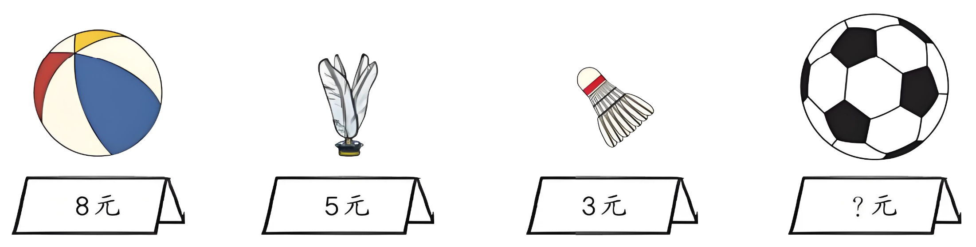
5
为加强体育锻炼，二(1)班准备购买一批运动器材。
【课本99页 练一练 第14题】
（1）买 5 个皮球需要多少钱？
8×5=40(元)
答：买 5 个皮球需要40元。

Slide 15
（2）买 9 个毽子的钱，刚好可以买一个足球，9 个
毽子多少钱？一个足球多少钱？
5×9=45(元)
答：9个毽子45元钱，一个足球45元。

Slide 16
（3）请提出其他用乘法解决的问题并解答。
答案不唯一，例：买8个羽毛球的钱可以买几个皮球？
8×3=24(元)
24÷8=3(个)
答：买8个羽毛球的钱可以买3个皮球。

Slide 17
课堂小结
通过本节课的学习，你有哪些收获？

Slide 18
课后作业
完成状元成才路系列丛书相关课时习题。

